Slide 1
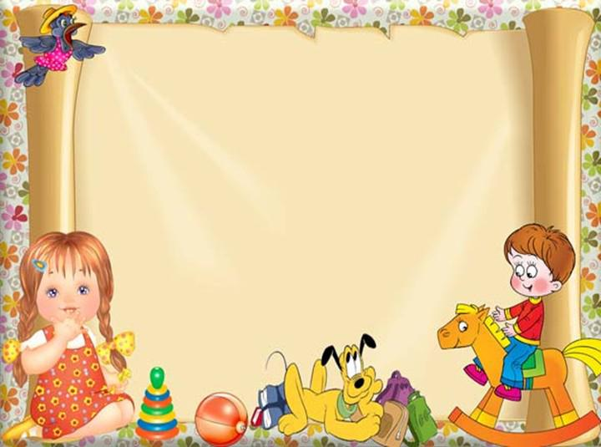
Развитие мелкой моторики у детей раннего возраста.

Slide 2
Загадка
Пять да пять – родные братцы,
Так все вместе и родятся.
Если вскапываешь грядку,
Держат все они лопатку.
Не скучают, а играют
Вместе все в одни игрушки.
А зимою всей гурьбою
Дружно прячутся в теплушки.
Вот такие «пять да пять»,
Угадайте, как их звать?

Slide 3
Ребёнок постоянно изучает , постигает окружающий мир. Основной метод накопление информации – прикосновения. Ребёнку необходимо всё хватать, трогать, гладить и пробовать на вкус. Роль взрослого помочь ему в этом, дать необходимый стимул развития. Поэтому начинать работу по развитию мелкой моторки, необходимо с раннего детства.

Slide 4
Мелкая моторика – это способность манипулировать мелкими предметами и выполнять более точные действия. При мелкой моторике работают мелкие мышцы. Застегивание пуговиц, завязывание узелков, игра на музыкальных инструментах, рисование, вырезание – это все мелкая моторика. Мелкая моторика развивает творческие способности у ребенка. Крупную и мелкую моторику у ребенка необходимо развивать в комплексе, только в этом случае развитие ребенка будет гармоничное и последовательное.

Slide 5
В. А. Сухомлинский справедливо утверждал: «Ум ребёнка находится на кончиках его пальцев».

Slide 7
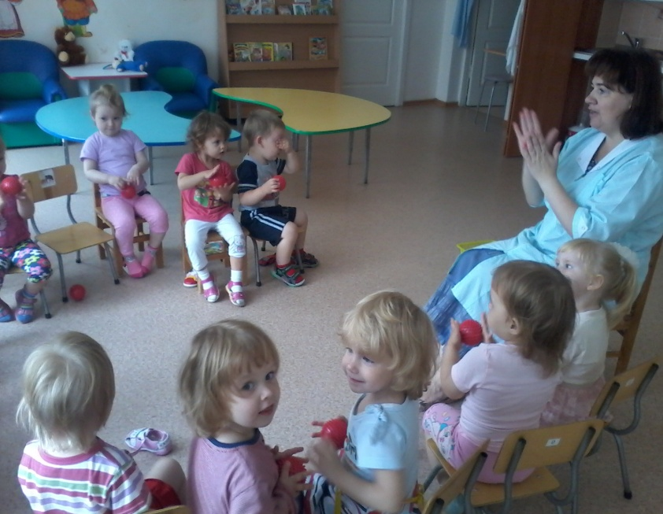
Массаж пальчиков
Упражнение с массажным мячиком: мяч катать по столу от кончиков пальчиков, до локтя, между ладонями, тыльной стороной. Можно разминать ножки, катать босиком мяч по полу.
Выполнять упражнения каждой рукой по очереди.

Slide 8
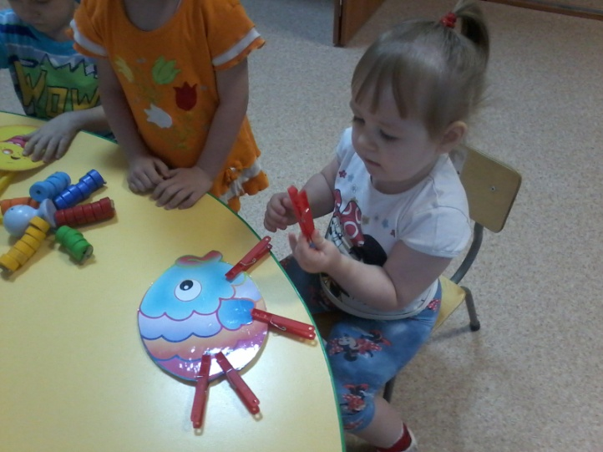
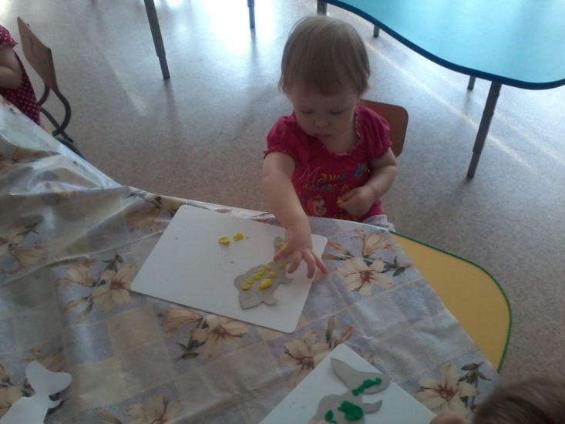
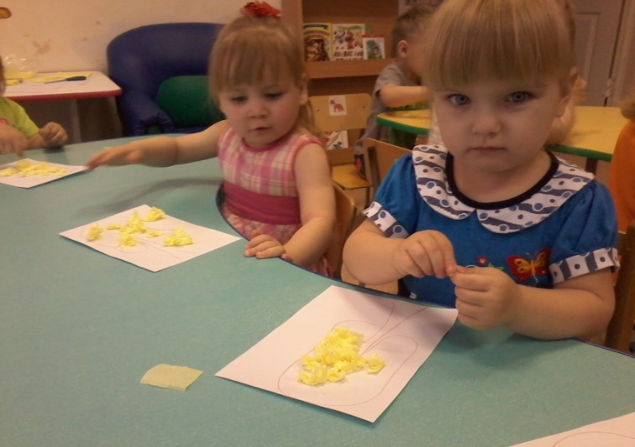
Игры с прищепками
Лепка
Торцевание

Slide 9
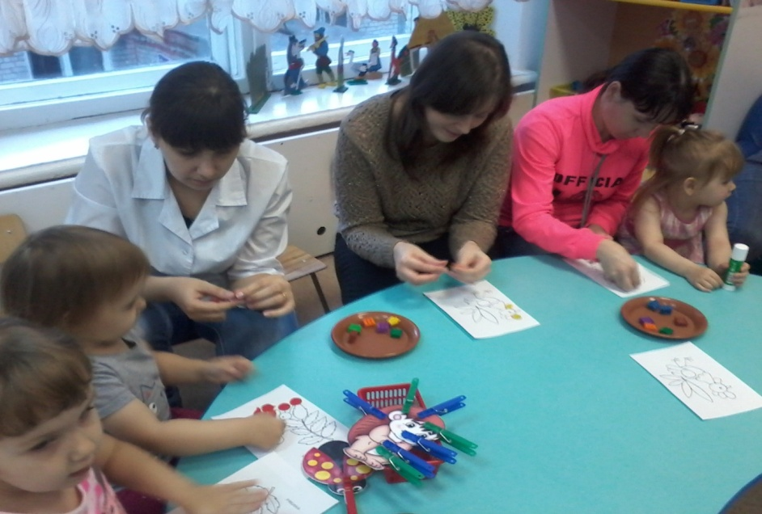
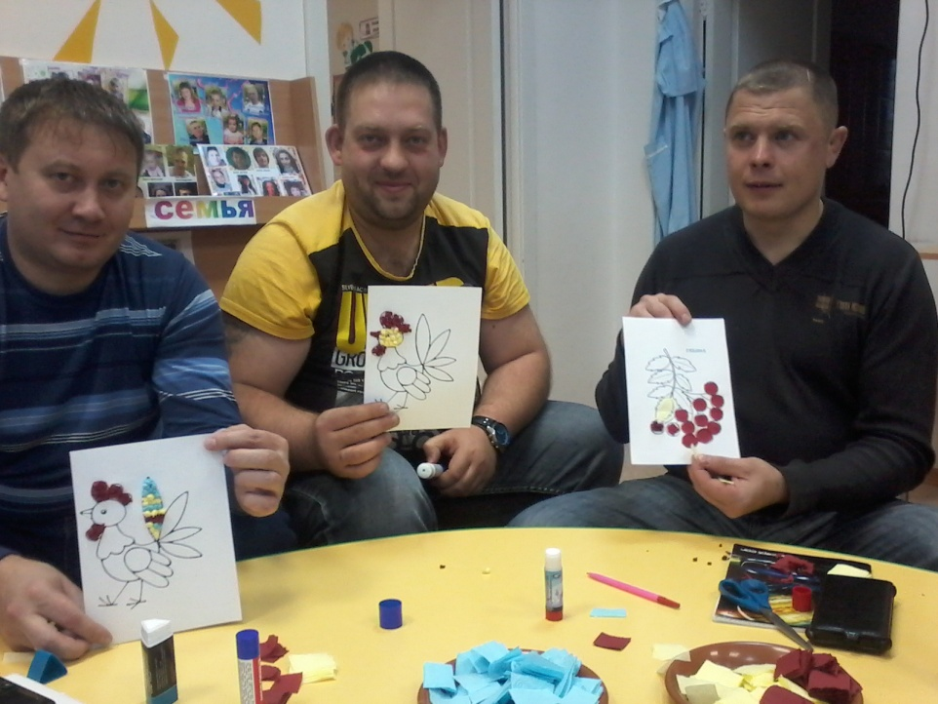
Мастер – класс по развитию мелкой моторики

